Slide 1
Mô hình CNN Bộ dữ liệu FASHION-MINST
Giảng viên hướng dẫn:
Nguyễn Ngọc Duy
Nguyễn Thị Tuyết Hải

Slide 2

Thành viên nhóm
Họ và tên | MSSV | EMAIL
Nguyễn Đức Chí Danh | N20DCCN009 | n20dccn009@student.ptithcm.edu.vn
Trần Gia Long | N20DCCN035 | n20dccn035@student.ptithcm.edu.vn
Link github báo cáo nhóm: https://github.com/Dan3105/FashionMNIST.git
Link google drive model huấn luyện: https://drive.google.com/drive/folders/17s08tBe7bUue-sYFMjNNWsljqYFpN7WF?usp=sharing

Slide 3
Nội dung
Mô tả dữ liệu FASHION - MINST
Mô tả mô hình CNN
01
02
Xây dựng mô hình
Phân tích, đánh giá
03
04
Khái quát mẫu dữ liệu
Trình bày về cấu trúc đơn giản của CNN
Code xây dựng mô hình
Kết quả và nhận xét

Slide 4

01
Mô hình FASHION - MINST

Slide 5


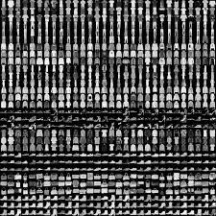

Tập dữ liệu FASHION-MINST
01
- Bộ dữ liệu Fashion-MNIST được tạo ra bởi Zalando, một công ty thương mại điện tử của Đức. Bộ dữ liệu này được phát hành dưới dạng mã nguồn mở và có thể được tải xuống miễn phí.
- Bao gồm 70.000 hình ảnh (trong đó gồm 60000 tập training, 10000 tập test)
- Bộ dữ liệu Fashion-MNIST là một bộ dữ liệu hình ảnh được sử dụng để đào tạo và đánh giá các mô hình học máy. Bộ dữ liệu này bao gồm 70.000 hình ảnh kích thước 28x28 pixel của 10 loại quần áo khác nhau, bao gồm: ['T-shirt/top', 'Trouser', 'Pullover', 'Dress', 'Coat', 'Sandal', 'Shirt', 'Sneaker', 'Bag', 'Ankle boot']

Slide 6
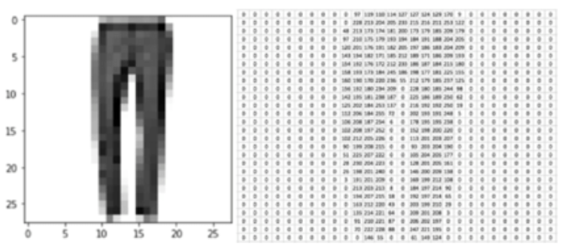
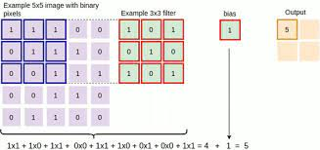
Mô tả mô hình CNN
02
CNN là mô hình học sâu (deep learning) có cấu trúc như sau:
- Lớp đầu vào (input layer): Lớp reshape hình ảnh sang ma trận 3 chiều (28x28x1).
- Lớp tích chập (convolutional layer): Áp dụng cửa sổ trượt (kernel) để tính tích chập tạo ra bản đồ đặc trưng.

Slide 7
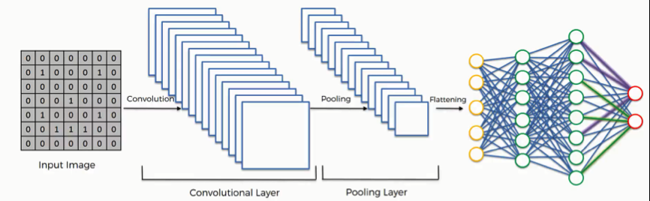
Mô tả mô hình CNN
02
- Lớp gộp (pooling layer): có 2 phương pháp gộp: max hoặc average, để giảm kích thước và giữ lại thông tin quan trọng của bản đồ đặc trưng.
- Lớp duỗi phẳng (flatten layer): chuyển đổi 3 chiều sang 1 chiều
- Lớp kết nối đầy đủ (fully connected layer): là mạng neural truyền thống, sử dụng hàm kích hoạt, như ReLU, sigmoid…
- Lớp đầu ra (output layer): 10 nơ-ron, tương ứng với số lượng nhãn trong bộ dữ liệu MNIST FASHION. Lớp này sử dụng một hàm kích hoạt phân loại như softmax, hoặc linear để tính chính xác độ mất mát hơn.

Slide 8
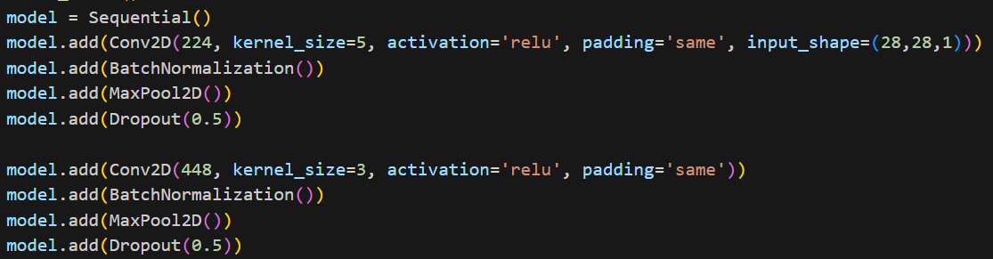
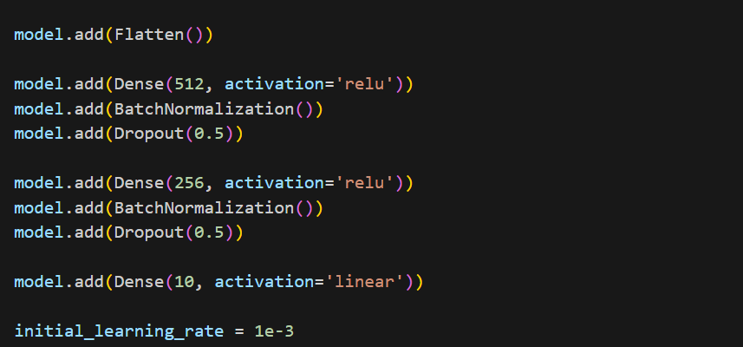
Xây dựng mô hình CNN
03
Cấu trúc mô hình CNN

Slide 9
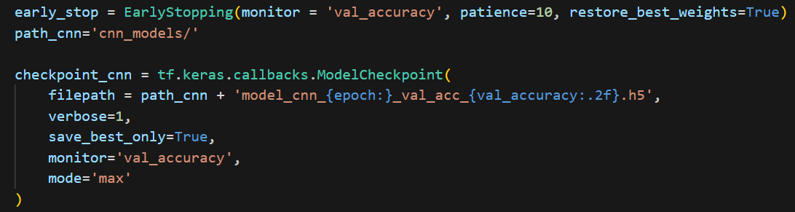
Xây dựng mô hình CNN
03
Biên dịch mô hình
Callbacks

Slide 10
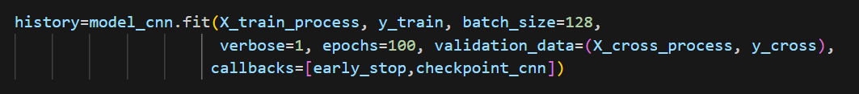
Xây dựng mô hình CNN
03
Huấn luyện mô hình
Độ chính xác trên tập test

Slide 11
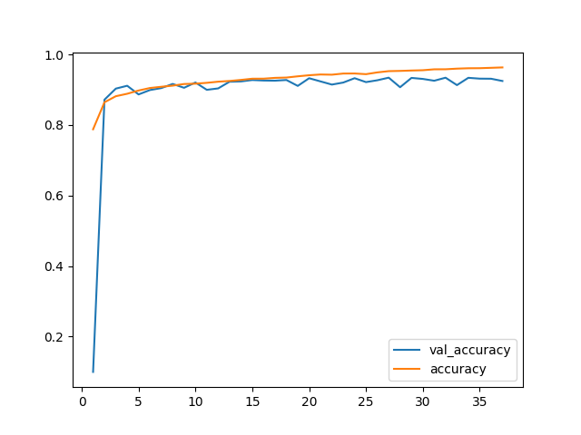
Phân tích và đánh giá
04
Độ chính xác không chênh lệch nhau quá cao => Huấn luyện mô hình có hiệu quả

Slide 12
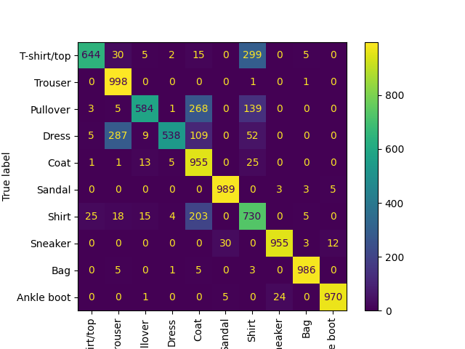
Phân tích và đánh giá
04
Mô hình có độ chỉnh xác kém với các nhãn T-shirt, pullover, dress

Slide 13
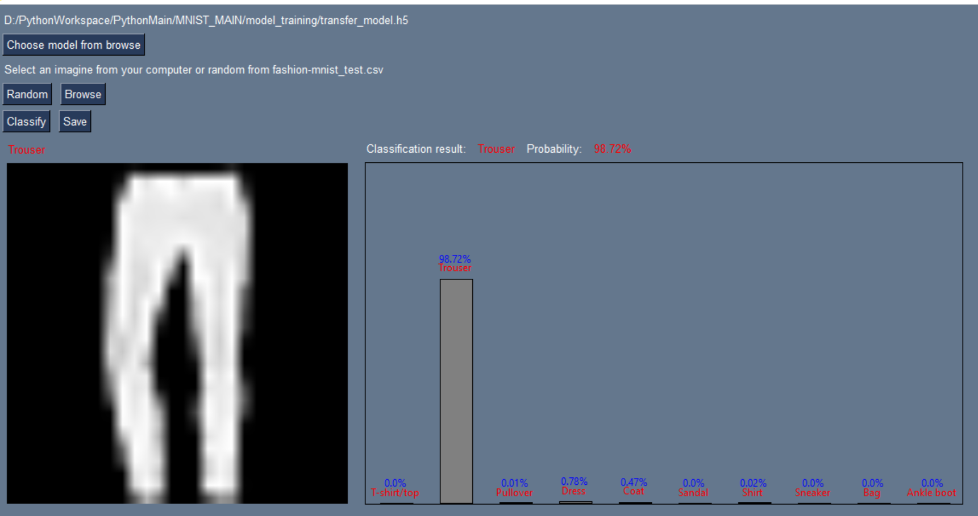
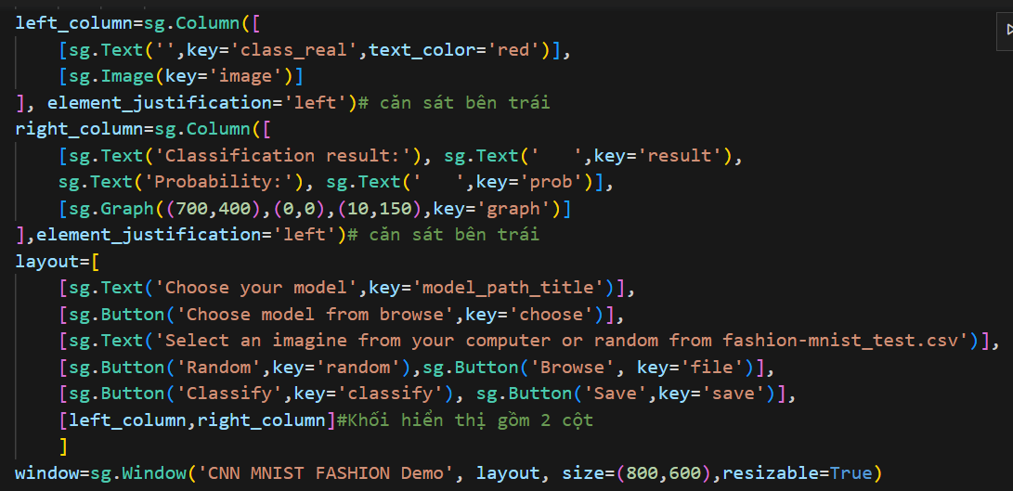
Demo và source code

Slide 14

Cảm ơn quý thầy cô và các bạn đã lắng nghe!

